Slide 1

Egzamin
Egzamin pisemny odbędzie się w poniedzialek 23 czerwca 2025 w godz. 9-10.30 w Sali 0.03a.
Po egzaminie pisemnym będzie można się zapisać na egzamin ustny, który odbędzie się w dniach
24 – 27 czerwca 2025 w pok. 4.70.

Slide 2
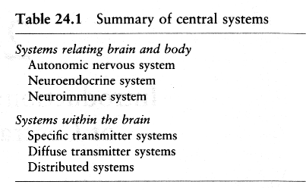
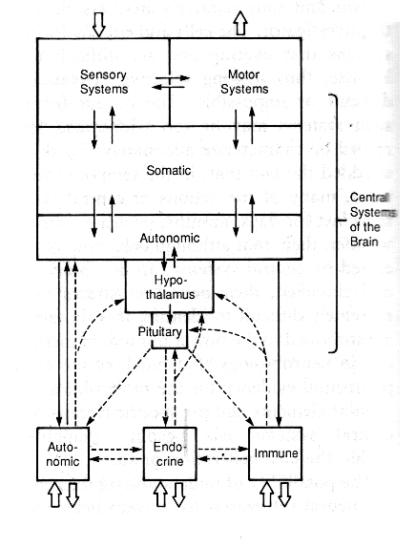
Układy centralne
Układ centralny – wszystkie komórki i obwody pełniące funkcje służące skoordynowanemu zachowaniu całego organizmu.

Slide 3
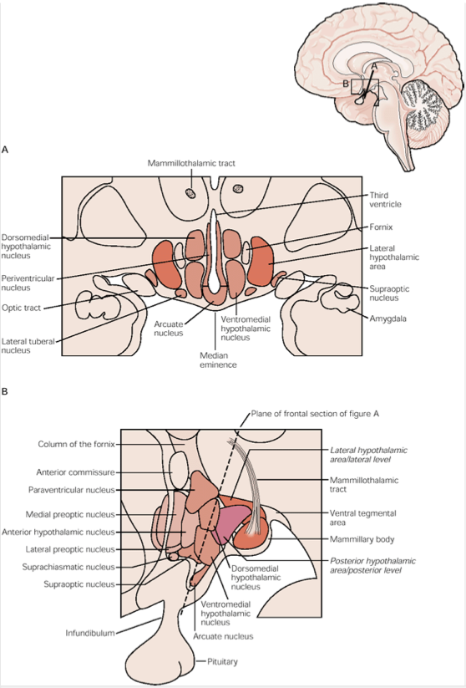
Podwzgórze
Podwzgórze jest podkorową strukturą związaną z funkcjami autonomicznymi, hormonalnymi, reakcjami emocjonalnymi i somatycznymi. Jego główną rolą jest utrzymanie środowiska wewnętrznego organizmu w zakresie fizjologicznym (utrzymanie homeostazy). Bierze udział w regulacji głodu, pragnienia, metabolizmu, rytmu dobowego, temperatury ciała, funkcji rozrodczych, zachowaniach rodzicielskich oraz tworzeniu więzi.
Kontroluje najważniejszy gruczoł - przysadkę mózgową. Dzieki temu stanowi połączenie pomiędzy układem nerwowym a układem hormonalnym oraz odpornościowym.

Slide 4
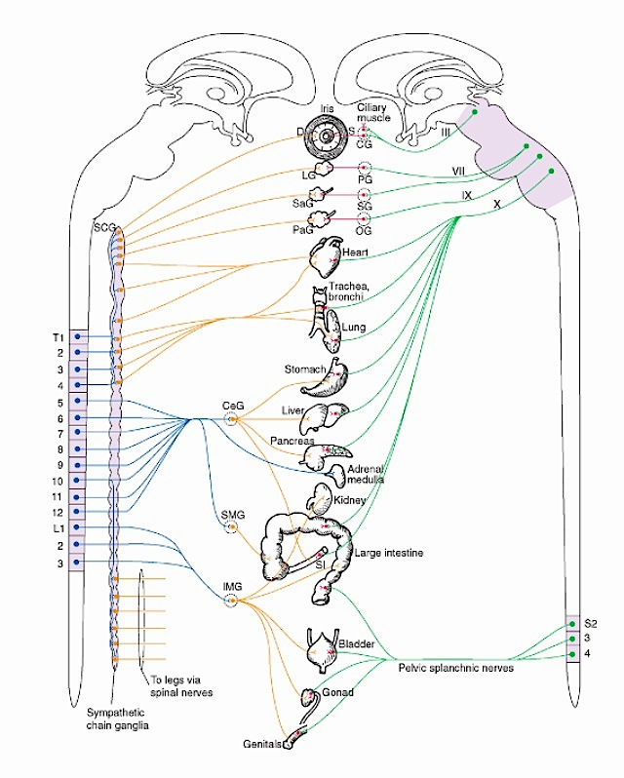
Autonomiczny układ nerwowy
Współczulny
Przywspólczulny
Połączenia układu współczulnego (po lewej) i przywspółczulnego (po prawej) z narządami docelowymi. Większość narządów (ale nie wszystkie) otrzymuje sygnały wejściowe z obu systemów, które mają działanie przeciwne. Neurony przywspółczulne uwalniają acetylocholinę, a neurony współczulne wydzielają norepinefrynę do narządów docelowych.
CeG, celiac ganglion; CG, ciliary ganglion; D, pupillary dilator; IMG, inferior mesenteric ganglion; LG, lacrimal gland; OG, optic ganglion; PaG, parotid gland; PG, pterygopalatine ganglion; S, pupillary sphincter; SaG, submandibular and sublingual salivary glands; SCG, superior cervical ganglion; SG, submandibular ganglion; SMG, superior mesenteric ganglion.

Slide 5
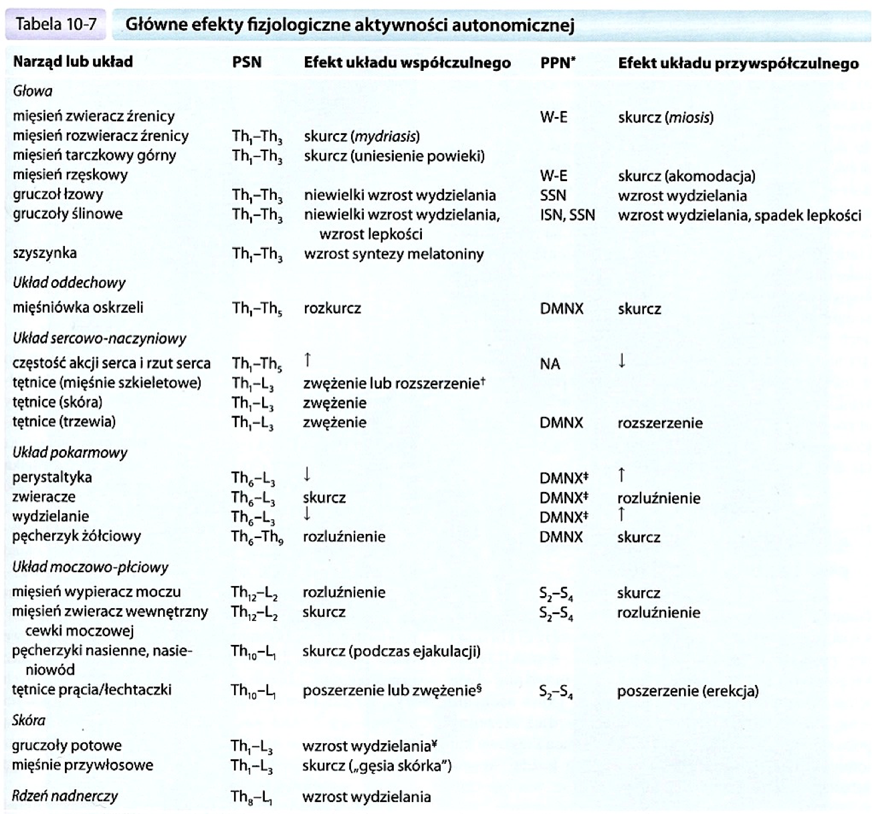
Efekty działania układu autonomicznego
Układ współczulny przygotowuje człowieka do sytuacji, w których trzeba wydatkować energię np. w sytuacji zagrożenia („walcz lub uciekaj”). Aktywacja włókien współczulnych zwiększa częstość akcji serca, zmniejsza perystaltykę i kieruje krew z jelita do mięśni szkieletowych.
Układ przywspółczulny służy zachowaniu energii, gdy ciało jest w spoczynku („odpoczywaj i traw”). Aktywacja nerwów przywspółczulnych powoduje zmniejszenie akcji serca i ciśnienia krwi, zwiększoną perystaltykę jelit i wydzielanie śliny, a także zwężenie źrenic.
Układy te dwa współdziałają w zakresie męskich funkcji seksualnych, erekcja jest kontrolowana przez układ przywspółczulny, a ejakulacja - przez włókna współczulne.
noradrenaliny i adrenaliny

Slide 6
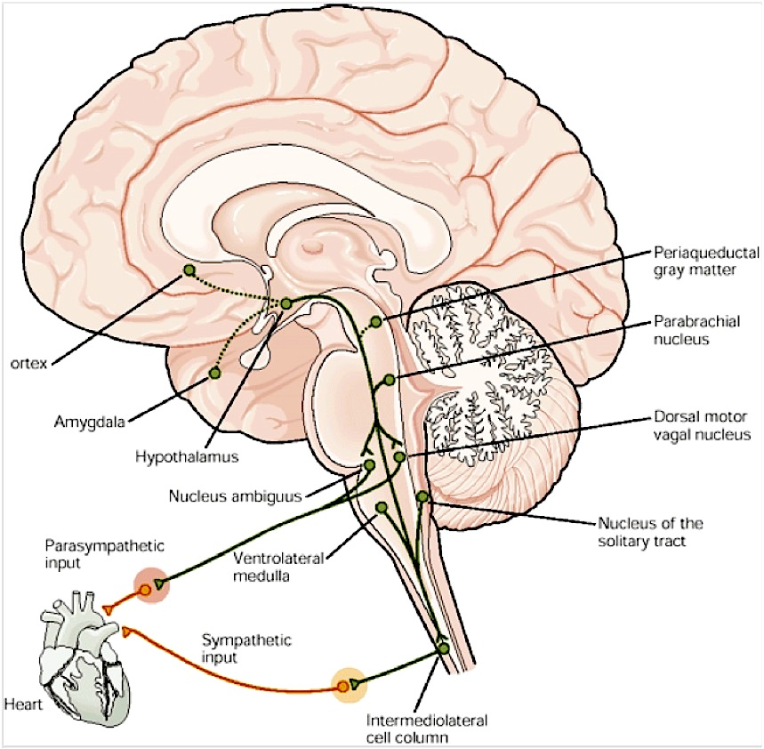
Sterowanie układem autonomicznym w mózgu
Najważniejszą (lecz nie wyłączną) rolę w regulacji autonomicznego układu nerwowego pełni podwzgórze. Istotną rolę odgrywają również wejścia do podwzgórza z kory mózgowej i ciała migdałowatego.

Slide 7
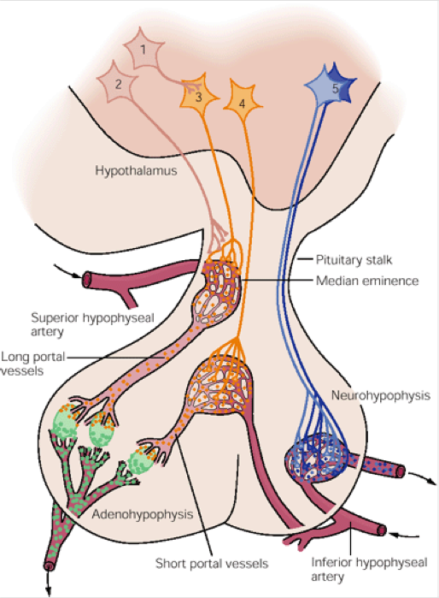
Układ neurohormonalny
Przysadka mózgowa - główny gruczoł dokrewny u człowieka. Składa się z dwóch części: przedniej (gruczołowej, adenohypophysis) i tylnej (nerwowej, neurohypophysis). Obie części są pod kontrolą podwzgórza (hypothalamus).
Podwzgórze kontroluje układ hormonalny bezpośrednio i pośrednio przez przysadkę mózgową.
Kontrola bezpośrednia:
W części nerwowej znajdują się zakończenia aksonów biegnące z podwzgórza (5) uwalniające hormony: oksytocynę i wazopresynę.
Oksytocyna wywołuje: skurcze macicy w trakcie porodu, wydzielanie mleka, uwalnia się podczas pieszczot, sexu, powoduje tworzenie więzi miedzy partnerami.
Wazopresyna reguluje gospodarkę wodną organizmu, ciśnienie tętnicze, funkcje społeczne – np. tworzenie par – agresja samca do innych konkurentów, zachowania monogamiczne.
Kontrola pośrednia:
Zakończenia aksonów podwzgórza (1-4) wydzielają hormony regulacyjne do krwioobiegu w części gruczołowej. Podróżują one do przysadki mózgowej, gdzie kontrolują syntezę i uwalnianie hormonów przysadki do krwioobiegu.
Notes:
Norniki preriowe są monogamiczne
Norniki górskie sa niemonogamiczne
Monogamiczna odmiana ma wiesza gęstość receptorów wazopresyny

Slide 8
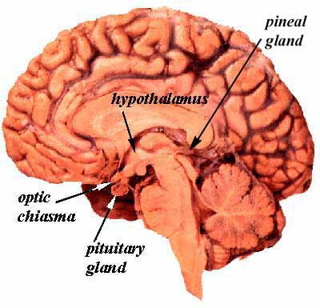
Przysadka mózgowa
Przysadka mózgowa - główny gruczoł dokrewny u człowieka Składa się z dwóch części: przedniej (gruczołowej, adenohypophysis) i tylnej (nerwowej, neurohypophysis). Obie części są pod kontrolą podwzgórza (hypothalamus).
Część nerwowa wydziela (ale nie produkuje):
-oksytocyne (wywołuje: skurcze macicy w trakcie porodu, wydzielanie mleka, uwalnia się podczas pieszczot, sexu, powoduje tworzenie więzi).
wazopresyne (kontroluje odwodnienie i ciśnienie tętnicze, reguluje funkcje społeczne – np. tworzenie par – agresja samca do innych samców).
Część gruczołowa wydziela i syntetyzuje:
hormon wzrostu (somatotropinę) STH (rozrost organizmu, stężenie glukozy)
prolaktynę PRL (wydzielanie mleka, hamowanie owulacji w czasie karmienia)
hormon adrenokortykotropowy ACTH (wzmaga wydzielanie hormonów przez korę nadnerczy )
hormon tyreotropowy TSH (kontroluje wydzielanie hormonów tarczycy)
hormon folikulotropowy FSH (dojrzewanie pęcherzyków jajnikowych i wydzielanie estrogenów u kobiet, wytwarzanie plemników u mężczyzn)
hormon luteinizujący LH (u kobiet podtrzymuje jajeczkowanie i produkcję progesteronu, a u mężczyzn pobudza produkcję testosteronu)

Slide 9
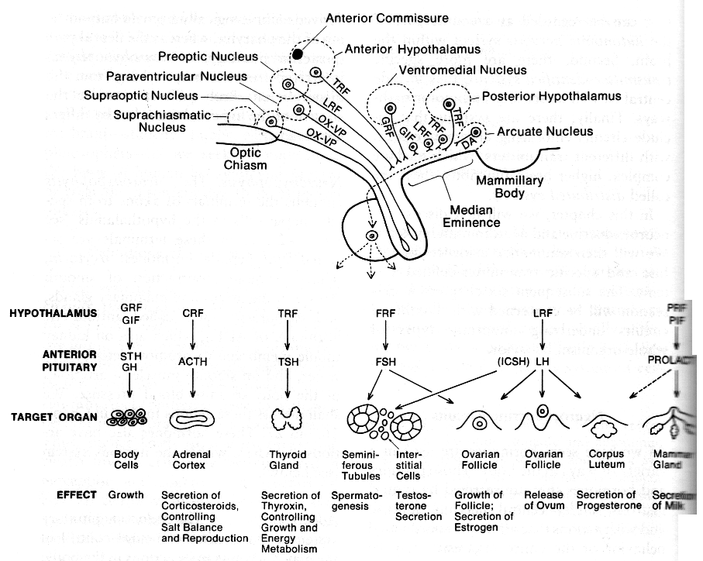
Układ podwzgórze - przysadka
Komórki podwzgórza wysyłają aksony do podstawy podwzgórza (Median Eminence). Aksony te uwalniają czynniki uwalniające (releasing factors, RF). Powodują one uwalnianie lub syntezę hormonów w przysadce.
Przysadka wydziela i syntetyzuje:
hormon wzrostu (somatotropinę) STH (rozrost organizmu, stężenie glukozy)
prolaktynę PRL (wydzielanie mleka, hamowanie owulacji w czasie karmienia)
hormon luteinizujący LH (u kobiet podtrzymuje jajeczkowanie i produkcję progesteronu, a u mężczyzn pobudza produkcję testosteronu)
przysadka
podwzgórze
hormon adrenokortykotropowy ACTH (wzmaga wydzielanie hormonów przez korę nadnerczy)
hormon tyreotropowy TSH (kontroluje wydzielanie hormonów tarczycy)
hormon folikulotropowy FSH (dojrzewanie pęcherzyków jajnikowych i wydzielanie estrogenu u kobiet, wytwarzanie plemników u mężczyzn)

Slide 10
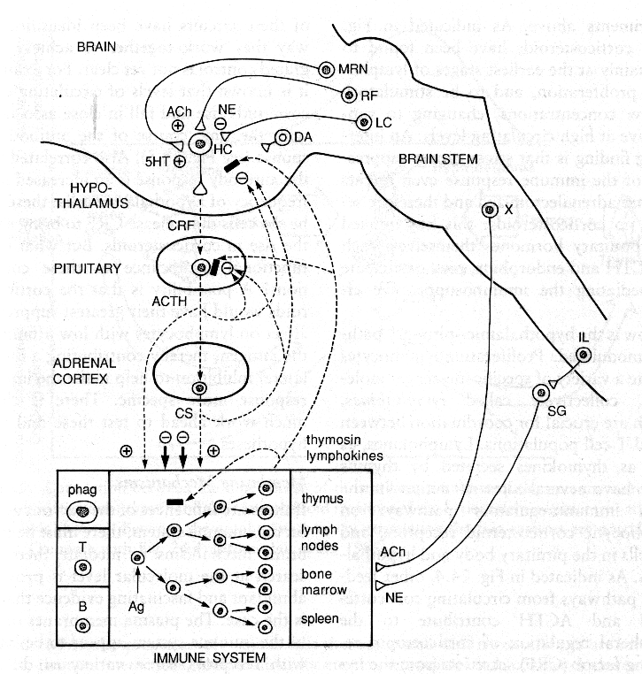
Układ neuroimmunologiczny
Neuronalna kontrola systemu odpornościowego odbywa się poprzez oś podwzgórze – przysadka – kora nadnerczy (oś HPA).
W narządach układu odpornościowego, w odpowiedzi na antygen (Ag), namnażają się komórki fagocytujące (phag) oraz limfocyty B i T.
Przysadka wydziela hormon adrenokortykotropowy (ACTH), który uwalnia hormony stresu z kory nadnerczy – kortyzol (CS) i adrenalinę.
Niskie stężenia CS i ACTH stymulują odpowiedź immunologiczną (+). Wysokie stężenia CS i ACTH (grube strzałki) hamują odpowiedź immunologiczną (-).
Komórki układu odpornościowego regulują odpowiedź immunologiczną, ale także blokują działanie innych substancji na różnych poziomach osi HPA (czarne słupki).
Immunosupresja u osób cierpiących na depresję lub stres jest związana z tłumieniem odpowiedzi immunologicznej przez CS i ACTH.

Slide 11
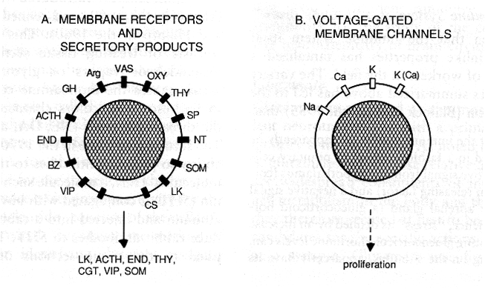
Układ immunologiczny – komórki
Różne substancje mogą wpływać na odpowiedź immunologiczną, co wymaga obecności odpowiednich receptorów błonowych.
Komórki układu odpornościowego posiadają szereg receptorów, które biorą udział w interakcjach neuronalno-odpornościowych. Wydzielają substancje stymulujące układ immunologiczny oraz nerwowy. Posiadają również kanały napięciowozależne. A. Kanały bramkowane ligandem. B. Kanały bramkowane napięciem. Ze względu na obecność tak wielu receptorów, niektórzy badacze sugerują, że niektóre komórki układu odpornościowego mogą służyć jako „pływające komórki nerwowe” i razem mogą reprezentować ruchomy mózg. Mógłby on pełnić rolę narządu zmysłu („szósty zmysł”) dla bodźców, takich jak bakterie, wirusy i komórki nowotworowe.

Slide 12
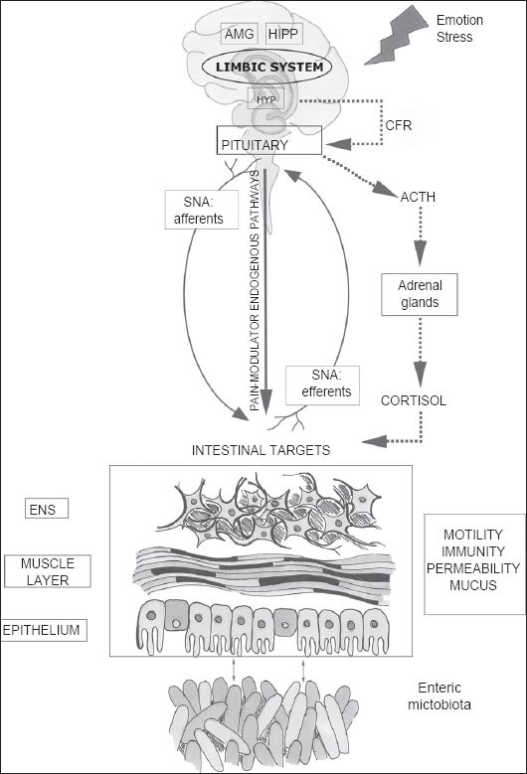
Układ mózg - jelita
Oś podwzgórze – przysadka – kora nadnerczy (HPA) (linia przerywana) może zostać aktywowana w odpowiedzi na emocje lub stres.
Równolegle, centralny układ nerwowy poprzez zstępujące i wstępujące połączenia układu autonomicznego (SNA), komunikuje się układami jelitowymi, takimi jak jelitowy układ nerwowy (ENS), warstwy mięśniowe (muscle layer) i błona śluzowa jelit (epithelium), modulując ich ruchliwość, odporność, przepuszczalność i wydzielanie śluzu.
Mikroflora jelitowa (enteric microbiota) komunikuje się dwukierunkowo z układami jelitowymi, modulując funkcje żołądkowo-jelitowe i sama będąc modulowana przez interakcje mózg-jelita.
Mikroflora jelitowa reguluje między innymi wydzielanie i stężenie neuroprzekaźnikow GABA i serotoniny i neurotroficznego czynnika pochodzenia mózgowego (BDNF, z ang. brain-derived neurotrophic factor), który zapobiega neurodegenracji. W ten sposób flora jelitowa ma wpływ na emocje, pamięć i procesy poznawcze.

Slide 13
Układy centralne
Układ centralny – wszystkie komórki i obwody pełniące funkcje służące skoordynowanemu zachowaniu całego organizmu.

Slide 14
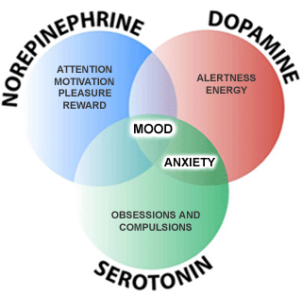
Sieci neuroprzekaźników
Istnieje około dwunastu znanych neuroprzekaźników (z których dziewięć jest najbardziej powszechnych). Poza tym istnieje ponad 100 neuroaktywnych peptydów biorących udział w komunikacji miedzy neuronami.

Slide 15
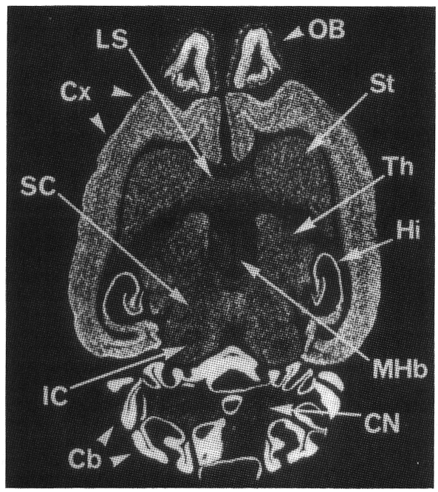
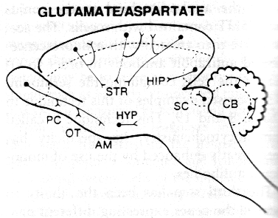
Glutaminian
Rozkład neuronów wydzielających glutaminian.
Najczęściej występujący przekaźnik pobudzający.
Niskie i średnie stężenia aktywują receptory AMPA
Wysokie stężenia aktywują receptory NMDA
Rozkład receptorów NMDA. Najwyższe stężenie widoczne w: opuszce węchowej (OB), hipokampie (Hi), móżdżku (Cb). Średni poziom stężenia w zewnętrznych warstwach kory mózgowej (Cx), prążkowiu (St), wzgórzu (Th), wzgórkach czworaczych (SC)

Slide 16
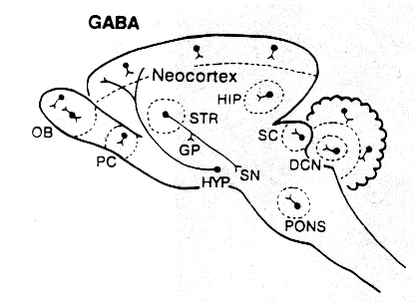
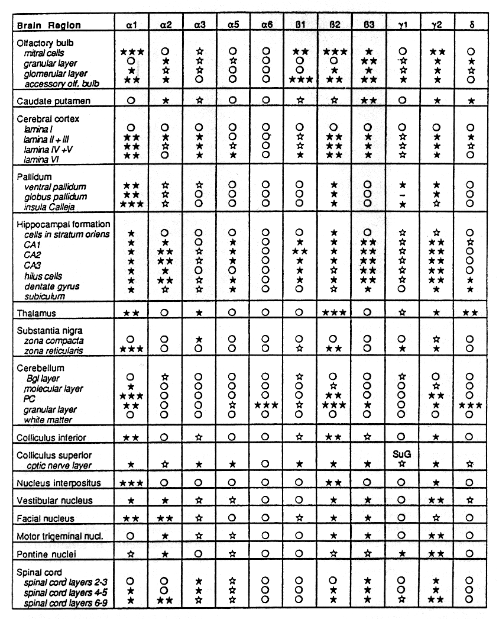
Kwas gamma aminomasłowy (GABA)
Rozkład neuronów wydzielających GABA. Widoczne krótkie szlaki z prążkowia (STR) do substancji czarnej (SN) i wewnątrz móżdżku. Jedyny długi szlak prowadzi z podwzgórza (HYP) do kory mózgowej. Neurony GABAergiczne są też lokalnymi interneuronami w korze, opuszce węchowej, hipokampie, móżdżku i siatkówce.
Najczęściej występujący przekaźnik hamujący. Występują receptory: GABA_{A}, GABA_{B}.
GABA_{A} posiada wiele izoform. Skład podjednostek określa wrażliwość na cząsteczki sygnałowe (ligandy).
Przykład ligandów: etanol, benozodiazepiny – leki uspokajające i nasenne (np. Klonazepam, Valium), barbiturany (barbituraty) - leki znieczulające, nasenne i przeciwpadaczkowe (są mocno uzależniające, w większości wycofane).
Izoformy receptora GABA_{A} w różnych obszarach mózgu. Różne kompozycje receptora zwiększają różnorodność odpowiedzi różnych neuronów na ten sam przekaźnik oraz inne cząsteczki.

Slide 17
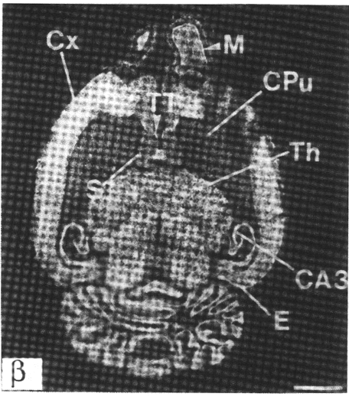
Glicyna
Początkowo uważano, że glicyna jest neuroprzekaźnikiem w pniu mózgu i rdzeniu kręgowym. Nowsze metody wykazały szerokie występowanie glicyny w mózgu. Glicyna działa jako hamujący przekaźnik receptorów glicynowych, a ponadto jako koagonista wymagany do aktywacji receptorów NMDA przez glutaminian.
Rozkład podjednostek β receptorów glicyny. Wysokie stężenie widoczne w: opuszce węchowej (M-mitral cells), hipokampie (CA3), móżdżku. Średni poziom stężenia w zewnętrznych warstwach kory mózgowej (Cx), zwojach podstawy (CPu – caudate, putamen), wzgórzu (Th)
Glicynę odkryto w przestrzeni międzygwiazdowej, w próbkach z komet i obłoków gazowych naszej Galaktyki.
Glicyna jest aminokwasem, a aminokwasy są budulcem białek. Naukowcy spekulują, że jeśli aminokwasy istnieją w kosmosie, to mogą tam być również białka i życie.
Snyder LE: New Scientist magazine, 11 June 1994, p 4.
Kuan YJ, Charnley SB, Huang HC, et al., Interstellar glycine, Astrophys J (2003), 593(2): 848-867

Slide 18
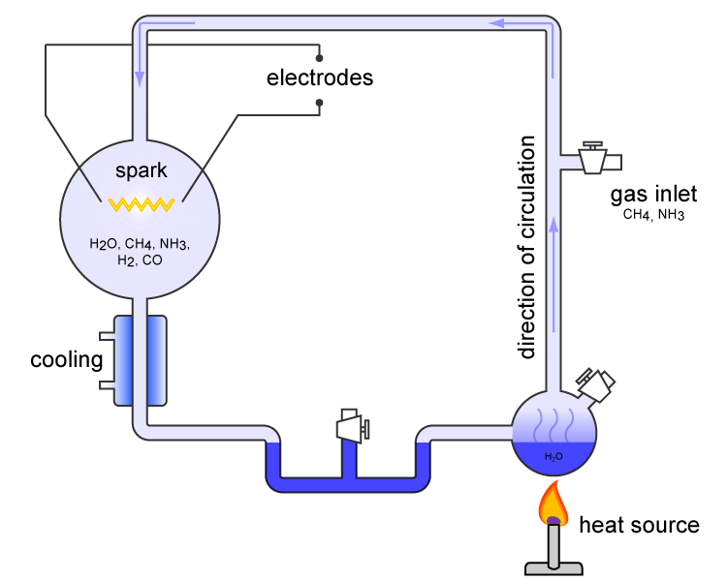
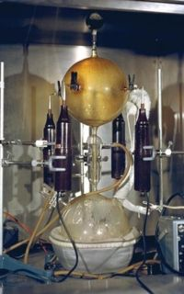
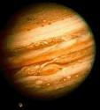
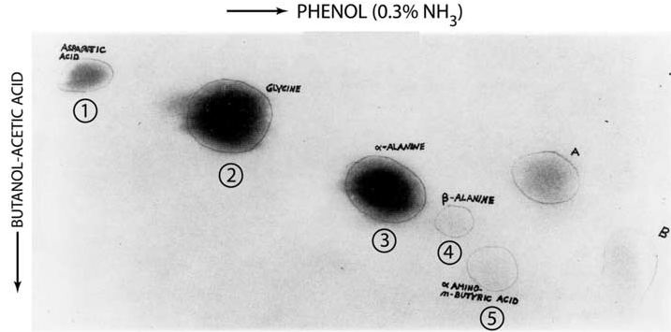
Glicyna – doświadczenie Millera-Ureya (1953)
Symulacja wczesnej atmosfery Ziemi: woda (H₂0), metan (CH₄), amoniak (NH₃), wodór (H₂), tlenek węgla (CO).
Aparatura doświadczenia Millera-Ureya. Replikacja eksperymentu w NASA
Atmosfera Jowisza – wodór, hel, metan, amoniak
Eksperyment pokazał, że proste cząsteczki organiczne mogą powstawać ze związków nieorganicznych.
Po tygodniu eksperymentu 10-15% węgla utworzyło związki organiczne. 2% węgla utworzyło aminokwasy służące do budowy żywych komórek, wśród których dominowała glicyna C₂H₅NO₂.
Glicyna wykryta metodą chromatografii bibułowej. Miller S. L. (1953). "Production of Amino Acids Under Possible Primitive Earth Conditions". Science 117: 528.
Notes:
Naukowcy wykazali, ze bogata w wodór atmosfera sprzyjająca syntezie Millera-Ureya mogły powstać po uderzeniu dużej asteroidy we wczesną Ziemię

Slide 19
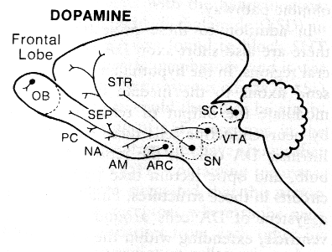
Dopamina
Niedobór dopaminy w prążkowiu jest przyczyną choroby Parkinsona.
W podwzgórzu jest związana z regulacją wydzielania hormonów, a szczególnie prolaktyny, umożliwiającej produkcję mleka matki.
W układzie limbicznym DA odpowiada za działanie układu nagrody, który pośredniczy w odczuwaniu przyjemnych doznań i jest odpowiedzialny za popędy biologiczne (jedzenie, picie, seks) i motywację.
Układ nagrody dostarcza natychmiastowych przyjemnych nagród za zrealizowane cele (aby je powtórzyć) oraz w sytuacji przewidywania zbliżającej się nagrody (aby do nich dążyć).
Lokalizacja neuronów dopaminergicznych. Dwie główne populacje neuronów dopaminergicznych – istota czarna (substantia nigra SN) i obszar brzusznej nakrywki (ventral tegmental area VTA).
Dodatkowo występują krótkoaksonowe komórki w wielu obszarach (podwzgórze, siatkówka, opuszka węchowa).
Główne projekcje dochodzą do układu limbicznego (septum, ciało migdałowate, kora przedczołowa) i są odpowiedzialne za emocje i agresje.

Slide 20
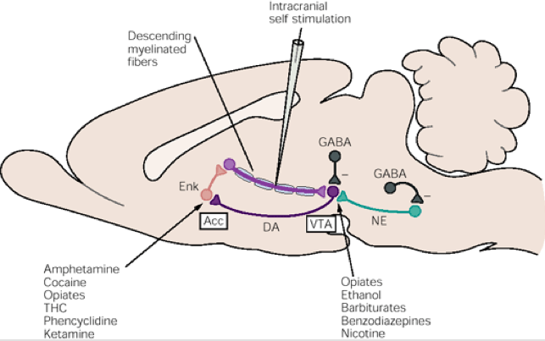
Dopamina i układ nagrody
Układ nagrody stanowi kilka struktur mózgowych, wśród których zasadniczą rolę odgrywa obszar brzuszny nakrywki (VTA) oraz jądro półleżące (Acc).
Kluczowym neuroprzekaźnikiem układu nagrody jest dopamina (DA).
Prawie wszystkie substancje uzależniające, np. kokaina, opiaty (morfina, heroina), nikotyna czy alkohol podwyższają poziom DA w jądrze półleżącym.
Uzależnienie polega na zwiększeniu uwalniania DA przez narkotyk i uczuciu przyjemności i satysfakcji, które wzmacniają chęć przyjęcia kolejnej dawki.
Dodatkowo, niektóre substancje uzależniające powodują długotrwałą modyfikację połączeń pomiędzy neuronami w układzie nagrody (neuroplastyczność), co stanowi molekularną podstawę uzależnienia.
U osób w stanie miłości romantycznej dochodzi do silnej aktywacji szlaków dopaminergicznych z VTA. Dlatego niektórzy uważają, że miłość jest raczej systemem motywacyjnym niż emocją.
Platformy mediów społecznościowych są tak zaprojektowane, aby wyzwalać uwalnianie dopaminy. Kiedy otrzymujemy polubienia lub komentarze będące formą społecznej walidacji i spełnienia, aktywuje to układ nagrody, wzmacniając nasze zachowanie.
Obwód układu nagrody w mózgu szczura

Slide 21
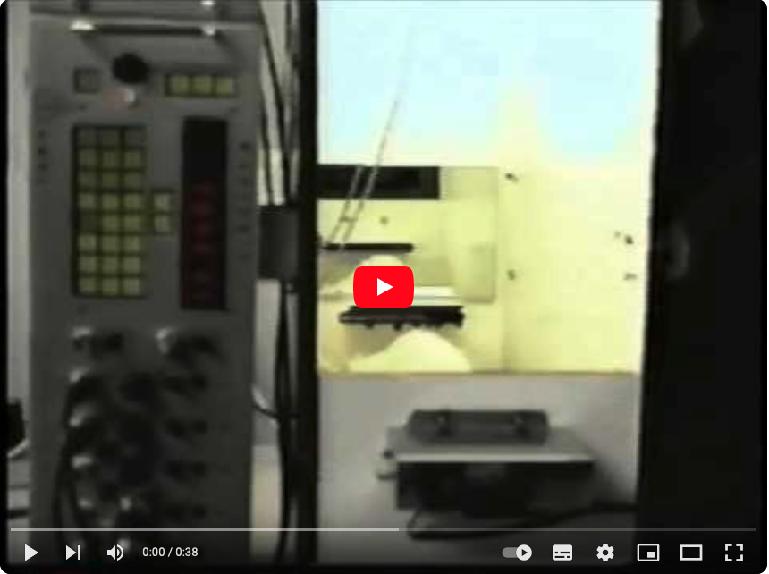
Odkrycie układ nagrody i wczesne teorie uzależnień
Układ nagrody odkryto przez przypadek w 1954 r. Stymulacja prądem poprzez elektrodę wszczepioną przez pomyłkę do komórek szlaku Acc - VTA powodowała uczucie przyjemności. Szczury, które miały możliwość samostymulacji stopniowo uzależniały się, przestawały jeść i umierały.
https://www.youtube.com/watch?v=aNXhyPj-RsM

Slide 22
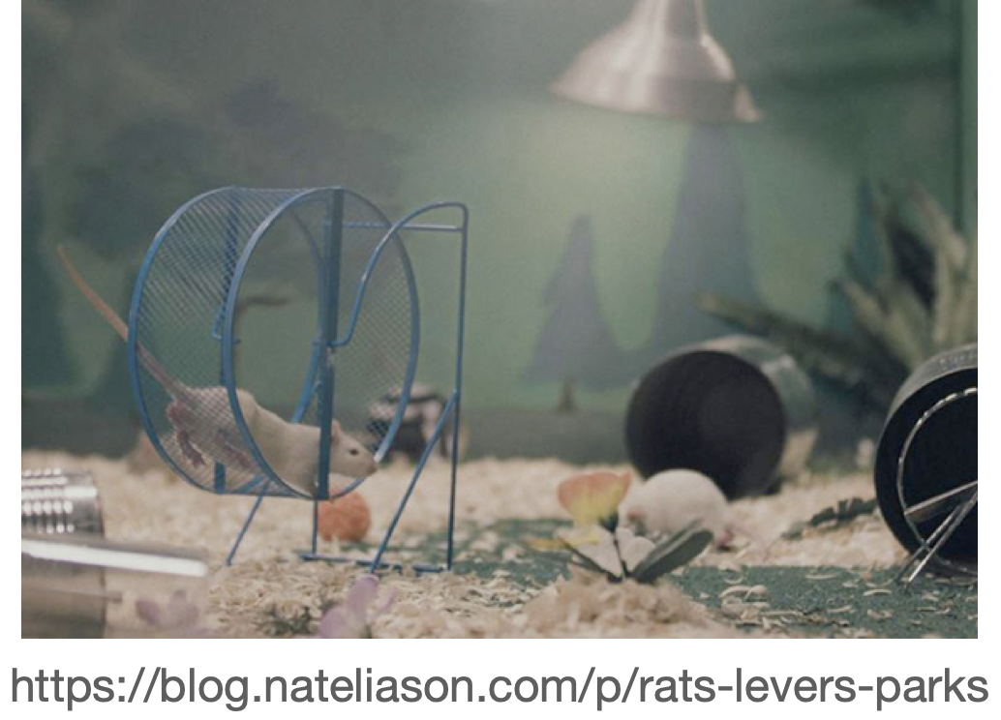
Dopamina i uzależnienia
W eksperymencie Rat Park (1981), szczury miały nieograniczony dostęp do dawek morfiny. Szczury przebywające w izolacji spożywały 19 razy więcej morfiny niż szczury przebywające we wspólnej klatce o dużej powierzchni, zawierającej zabawki, tunele, miejsca do wspólnego przebywania i obiekty do eksploracji. Szczury w ‚parku’ rzadziej spożywały narkotyk, nawet gdy już go spróbowały. Badanie wykazało, że decydującym czynnikiem w uzależnieniu jest izolacja społeczna i otoczenie, a nie sama substancja.

Slide 23
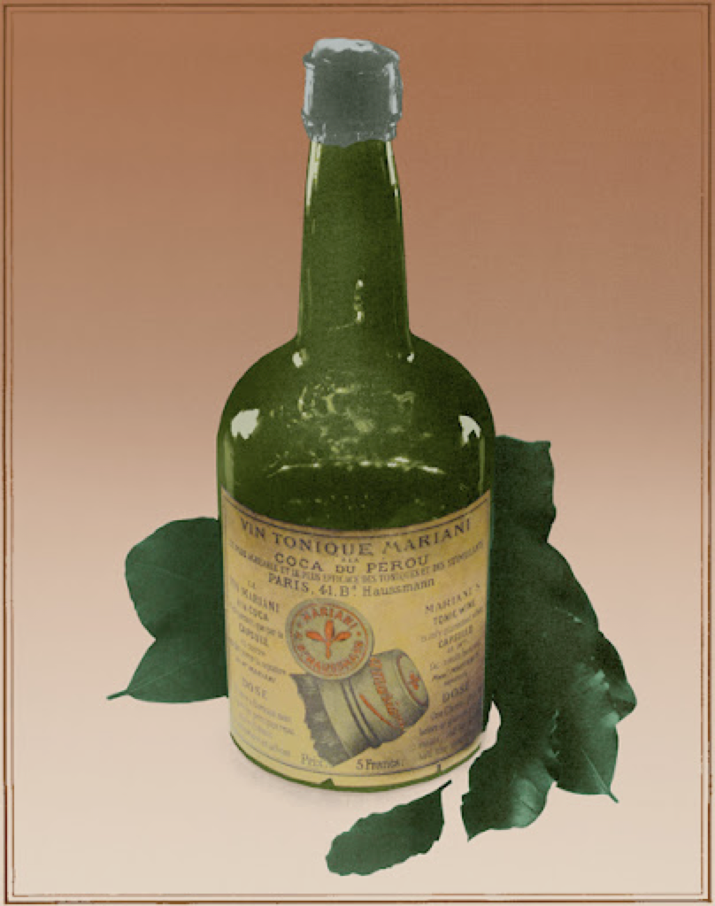
Dopamina i wynalezienie coca-coli
Kokainę otrzymuje się z liści rośliny koki rosnącej w Ameryce Południowej.
W 1860 roku francuski chemik stworzył formułę leczniczą opartą na winie Bordeaux i liściach koki. Wino Mariani stało się ulubionym napojem elit w tym prezydentów, papieży i pisarzy. Papież Leon pojawił się na plakacie promującym wino i przyznał Marianiemu złoty medal Watykanu za jego stworzenie. Miał on zawsze wino przy sobie aby „umocnić się w chwilach, gdy modlitwa nie wystarczała”.
Notes:
In 1897, a pharmacist named Felix Hoffmann from Bayer in Germany synthesized diacetylmorphine again, and the company was delighted with its superb cough and pain-relieving effects. It was proudly launched by Bayer and was given the superb name "heroin", which means "hero".
Heroin was initially used only as the safest and most effective cough medicine, but its application was soon expanded to include pain, depression, bronchitis, asthma and other diseases, and even psychiatric areas, making it an absolute miracle drug. From patients to healthy people, from infants to adults and the elderly, all became heroin consumers. there was no large-scale addiction among heroin users. This was mainly because heroin was taken orally, which took a longer time to reach the brain, and the dosage was much lower than that of later addicts.

Slide 24
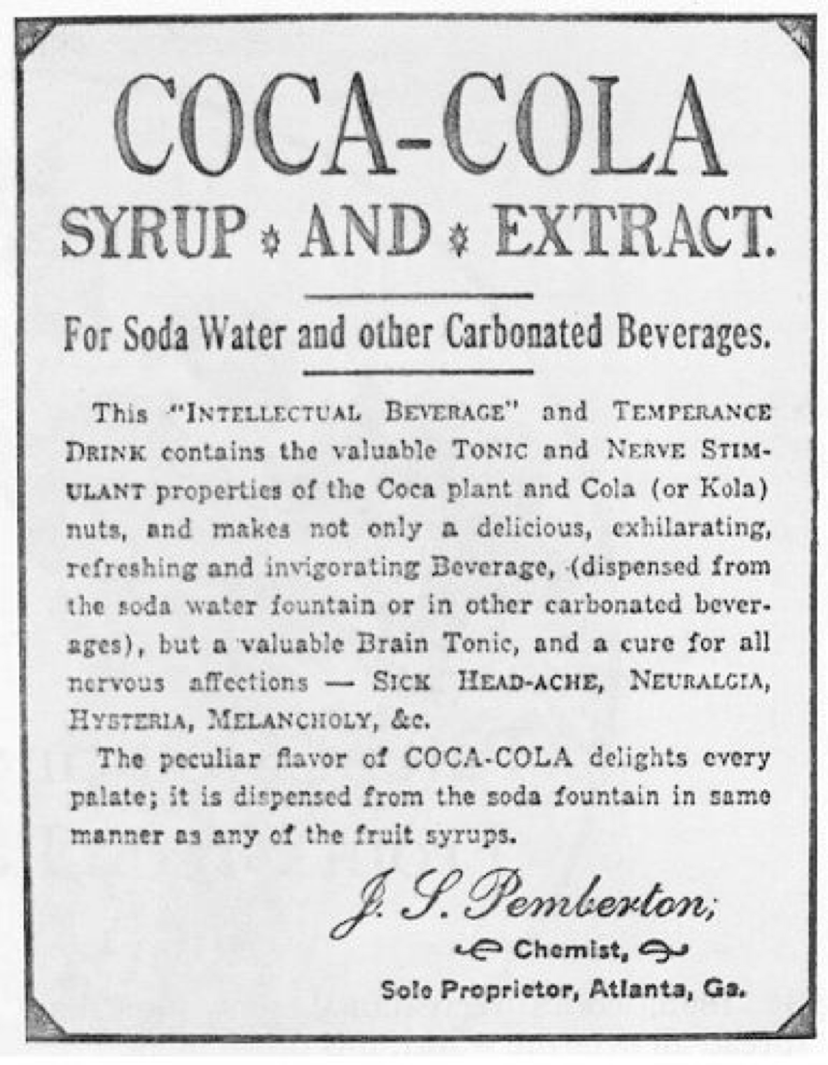
Dopamina i wynalezienie coca-coli
Podobna receptura została opracowana w Ameryce przez Johna Pembertona. Receptura dodatkowo zwierała kofeinę z orzechów kola.
Gdy wprowadzono prohibicję, powstała bezalkoholowa wersja gazowana, którą nazwano Coca-Colą (1886). Oryginalna butelka Coca-Coli zawierała 9 mg kokainy (ok 1/5 typowej dawki).
Od roku 1930 nie ma w niej już kokainy. Nie ma już również ekstraktu z orzechów kola. Jedynym psychoaktywnym składnikiem jest kofeina.
Notes:
In 1897, a pharmacist named Felix Hoffmann from Bayer in Germany synthesized diacetylmorphine again, and the company was delighted with its superb cough and pain-relieving effects. It was proudly launched by Bayer and was given the superb name "heroin", which means "hero".
Heroin was initially used only as the safest and most effective cough medicine, but its application was soon expanded to include pain, depression, bronchitis, asthma and other diseases, and even psychiatric areas, making it an absolute miracle drug. From patients to healthy people, from infants to adults and the elderly, all became heroin consumers. there was no large-scale addiction among heroin users. This was mainly because heroin was taken orally, which took a longer time to reach the brain, and the dosage was much lower than that of later addicts.

Slide 25
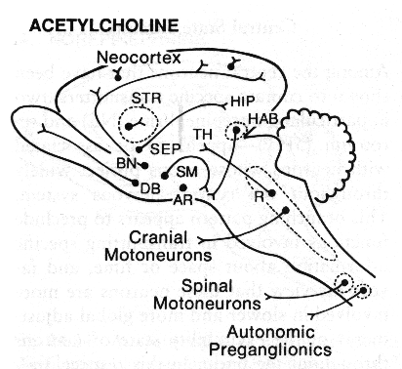
Acetylocholina
W układzie mięśnioszkieletowym acetylocholina (ACh) wywołuje skurcz mięśni.
Pełni role w przywspółczulnym autonomicznym układzie nerwowym. W mięśniu sercowym wywołuje spowolnienie rytmu serca.
W mózgu pełni funkcję pobudzającą oraz hamującą.
ACh odgrywa ważną rolę we wzmacnianiu percepcji zmysłowej po przebudzeniu oraz w utrzymywaniu uwagi.
Wykazano, że uszkodzenie układu cholinergicznego (wytwarzającego acetylocholinę) w mózgu jest związane z demencją (chorobą Alzheimera). Leki na Alzheimera zapobiegają rozkładowi acetylocholiny.
Rozkład neuronów wydzielających acetylocholinę. Główne szlaki prowadzą z septum do hipokampa, z habenuli, ze zwojów podstawy (jądra ogoniastego (caudate) i skorupy (putamen)).

Slide 26
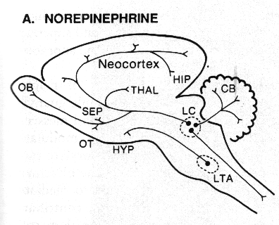
Norepinefryna
Terminy noradrenalina (z łac.) i norepinefryna (z gr.) oznaczają tą sama substancję.
Norepinefryna (NE) ma działanie neuromodulacyjne, a jej funkcją jest mobilizacja mózgu i ciała do działania. W mózgu norepinefryna zwiększa pobudzenie i czujność, wspomaga tworzenie i odczytywanie pamięci oraz skupienie uwagi.
Jest wydzielana przez miejsce sinawe (Locus Ceruleus LC), które wysyła aksony do wszystkich obszarów mózgu. Dzięki temu mogą one kontrolować poziom aktywności leżący u podstaw różnych stanów behawioralnych.
W mózgu jest odpowiednikiem obwodowego układu autonomicznego - jest wydzielana w odpowiedzi na stres.
Hormon epinefryna (adrenalina) jest syntetyzowana z norepinefryny i pełni rolę w obwodowym układzie nerwowym (reakcja walcz albo uciekaj).
Rozkład neuronów wydzielających norepinefrynę. Rozległe wzorce projekcji sugerują, że neurony te biorą udział w dostosowaniu globalnej pobudliwości neuronów.

Slide 27
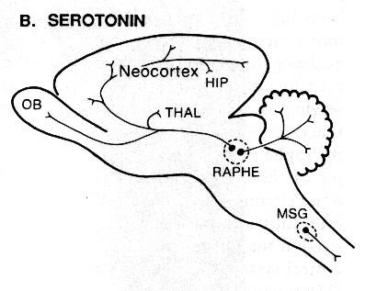
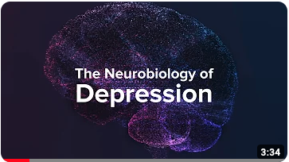
Serotonina - ‘cząsteczka szczęścia’
Serotonina (5-HT) jest wydzielana przez jadra szwu (Raphe Nuclei), które wysyłają aksony do wielu obszarów mózgu, podobnie jak neurony NE.
System 5-HT ma szeroki wpływ na pobudzenie, sen, percepcję, emocje i wyższe funkcje poznawcze (pamięć i uczenie się), libido. Zapewnia poczucie równowagi.
Do niedawna uważano, że niedobór serotoniny odgrywa rolę w depresji. Ostatnio dominuje jednak hipoteza monoaminowa, wg której depresję wywołuje spadek poziomu serotoniny, norepinefryny i/lub dopaminy.
Niektóre leki antydepresyjne hamują wychwyt zwrotny serotoniny, dzięki czemu dłużej pozostaje ona w szczelinie synaptycznej.
Niski poziom serotoniny jest związany z zaburzeniami snu, lękiem, zaburzeniami odżywiania, ADHD, zaburzeniami obsesyjno-kompulsyjnymi (OCD).
Rozkład neuronów wydzielających serotoninę
Osoby we wczesnej, romantycznej fazie związku miały podobny poziom serotoniny jak pacjenci z zaburzeniami obsesyjno-kompulsyjnymi, co przyczynia się do stanu idealizacji.

Slide 28
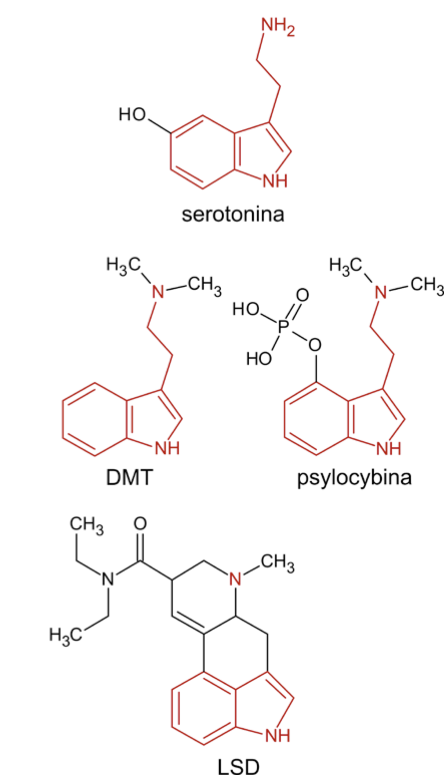
Serotonina i psychodeliki
serotonina
Psychodeliki np. psilocybina, dimetylotryptamina (DMT wystepująca w ayahuasce) i LSD mają podobna strukturę do serotoniny i działają jako agoniści receptorów serotoninowych. Łączą się z nimi prowadząc do ich aktywacji.

Slide 29
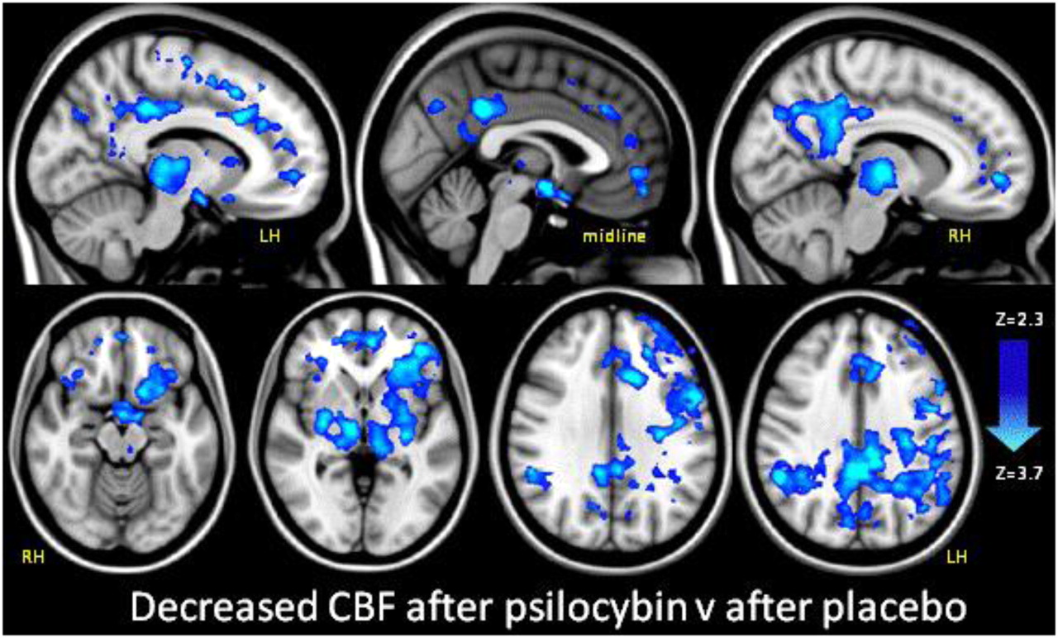
Serotonina i psychodeliki
Psychodeliki wpływają na aktywność w różnych obszarach mózgu powodując m.in. wzrost połączeń funkcjonalnych w obszarach wizualnych i zmniejszoną aktywność w sieci trybu domyślnego (DMN) zaangażowanego w myśli skierowane wewnętrznie („ego”). Sieć DMN jest nadpobudliwa w depresji.

Slide 30
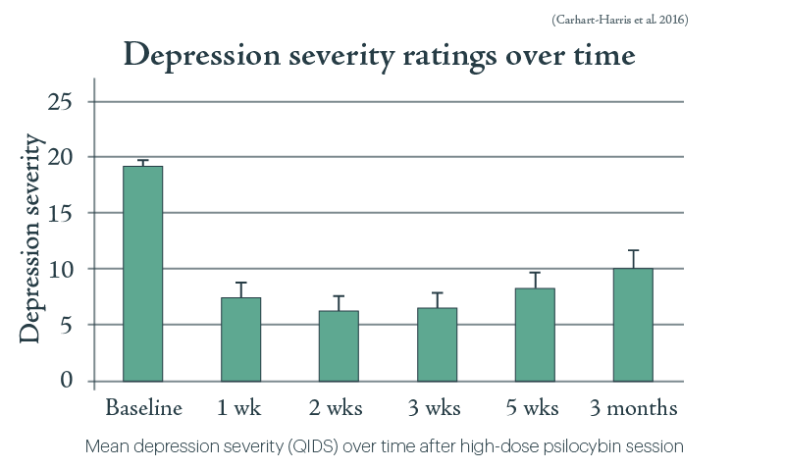
Leczenie depresji psilocybiną
Objawy depresyjne zostały znacznie zmniejszone po kuracji psylocybiną (2 dawki, w odstępie 1 tygodnia), a efekt utrzymywał się do 3 miesięcy.
From: Carhart-Harris et al., Psilocybin with psychological support for treatment-resistant depression: an open-label feasibility study. Lancet Psychiatry, 2016.

Slide 31
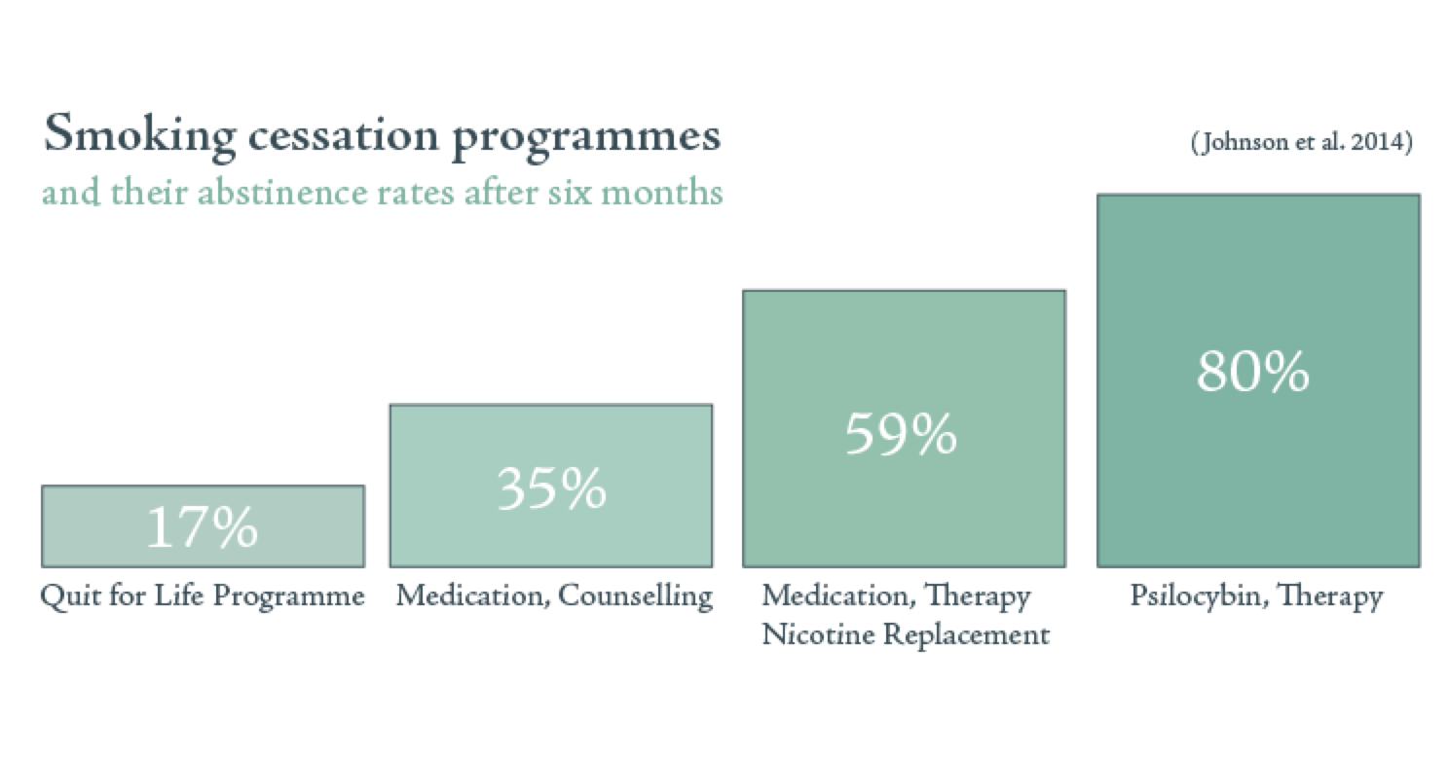
Psychodeliki w terapii uzależnień
15 tyg terapii i 3 dawki psylocybiny powodowały rzucenie palenia u 80% chronicznych palaczy (ok paczka papierosów dziennie).
Po ponad 16 miesiącach 60% palaczy nie wróciło do palenia.
Johnson MW, Garcia-Romeu A, Griffiths RR. Long-term follow-up of psilocybin-facilitated smoking cessation. Am J Drug Alcohol Abuse. 2017

Slide 32
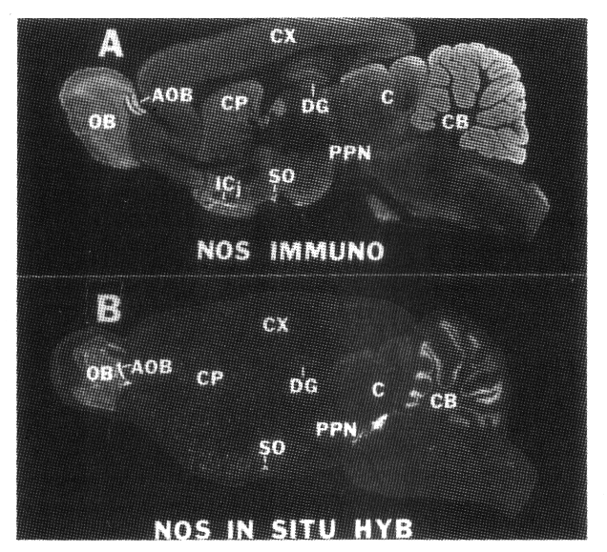
Transmitery gazowe - tlenek azotu, siarkowodór i tlenek węgla
Rozkład enzymu syntetyzującego tlenek azotu (nitric oxide synthase NOS). Tlenek azotu jest produkowany w opuszce węchowej i móżdżku. Aktywuje cyklaze guanylową produkując wtórny przekaźnik cGMP, który moduluje własności błony komórkowej.

Slide 33
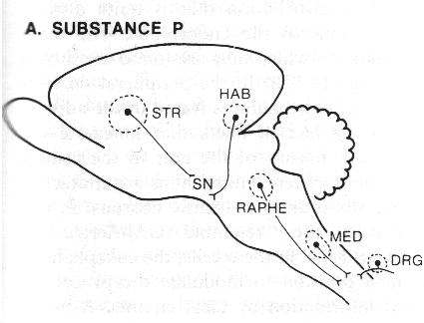
Peptydy - substancja P
Peptydy - związki organiczne zbudowane z krótkiego łańcucha aminokwasów połączonych wiązaniem peptydowym. Białka są polipeptydami czyli długimi łańcuchami aminokwasów.
Substancja P („P” – od powder) jest kluczowym elementem systemu pierwszego reagowania na większość szkodliwych/ekstremalnych bodźców (stresorów). Jest ważnym elementem w odczuwaniu bólu. Uważa się, że funkcja sensoryczna substancji P jest związana z przekazywaniem informacji o bólu do OUN.
Substancja P jest tez związana z regulacją zaburzeń nastroju, lęku, stresu, neurogenezy, rytmu oddechowego, reakcją na neurotoksyny i nudności/wymioty w trakcie chemoterapii.
Można ja traktować jako natychmiastowy system „obrony, stresu, naprawy, przetrwania”.
Lokalizacja neuronów zawierających substancje P

Slide 34
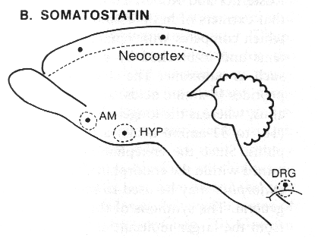
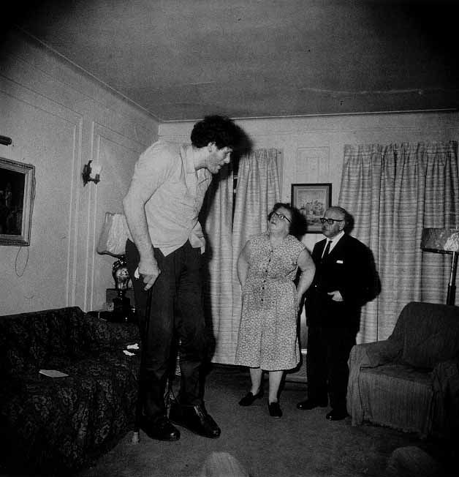
Peptydy - somatostatyna
Somatostatyna hamuje wydzielanie hormonu wzrostu z przysadki.
Wzorzec wydzielania hormonu wzrostu jest dymorficzny płciowo i jest to jeden z powodów, dla których dorosli mężczyźni są więksi niż kobiety.
Rozkład neuronów zawierających somatostatyne: podwzgórze, ciało migdałowate, kora.
Terapie oparte na somatostatynie stosuje się w akromegalii

Slide 35
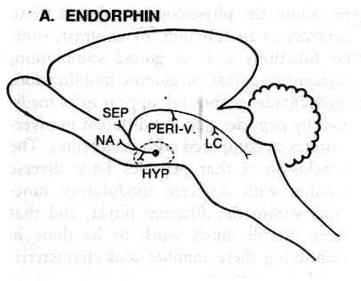

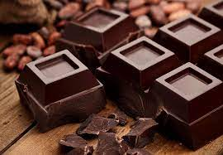

Endorfiny
Endorfiny („endogenna morfina”) wytwarzane są przez przysadkę mózgową i podwzgórze podczas wysiłku fizycznego, ekscytacji, bólu, pocałunków i seksu.
Oprócz blokowania bólu i odczuwania przyjemności, wysoki poziom endorfin może wprowadzić nas w stan euforii.
Endorfiny działają na receptory opioidowe μ1, które są presynaptyczne i hamują uwalnianie neuroprzekaźników; poprzez ten mechanizm odhamują szlaki dopaminy, powodując uwalnianie większej ilości dopaminy w układzie nagrody.
Opioidy należą do najstarszych znanych na świecie narkotyków tj. opium (wysuszony sok mleczny z niedojrzałych makówek).
Morfina jest rafinowana z surowego opium i jest używana do uśmierzania bólu.
opiate drugs: opium, heroin, codeine and morphine.
opiate drugs: opium, heroin, codeine and morphine.
Komórki produkujące endorfiny znajdują się w przysadce mózgowej podwzgórzu.
Wydzielanie endorfin wspomaga czekolada, czerwone wino, pikantne potrawy i śmiech.

Slide 36
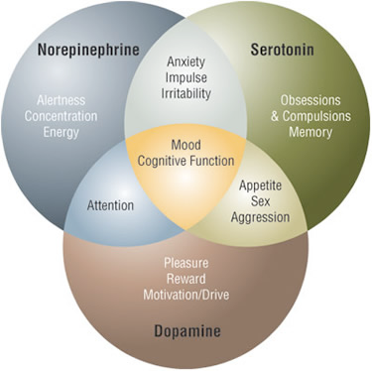
Interactions between neurotransmitter systems
Leki przeciwdepresyjne typu Selective Serotonin Reuptake Inhibitor (SSRI) np. Prozac Podnoszą poziom serotoniny. Dzieki temu:
-zwiększają poziom serotoniny
-zmniejszają poziom dopaminy
- zmniejszają poziom noradrenaliny
Efekty:
Zmniejszone libido
Spłycone emocje (w tym stan euforii zwiazany z zakochaniem)
Osłabienie obsesyjnego myślenia (główny składnik zakochania)
Wniosek:
SSRI mogą zmniejszać depresję, ale mogą również hamować ewolucyjne mechanizmy zakochiwania się i doboru partnera. Należy ich używać świadomie.
W stanie miłości romantycznej :
-wysoki poziom dopaminy
-wysoki poziom noradrenaliny
-niski poziom serotoniny
Efekty:
Zwiększona energia
Skupiona uwaga
Obsesyjne myślenie
Motywacja
Podniecenie (wahania nastroju)
Podwyższony poziom testosteronu (zarówno u mężczyzn jak i u kobiet)
H. Fisher, Anatomia miłości - nowe spojrzenie, Rebis, 2017

Slide 37
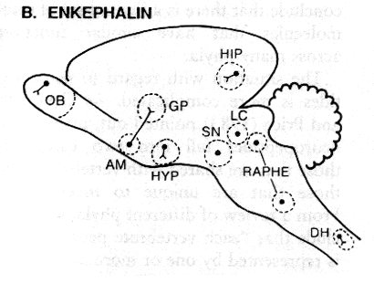
Enkefaliny
Enkefaliny (odkryte razem z endorfinami w roku 1975) są krótszym niż endorfiny łańcuchem peptydowym i występują również poza centralnym układem nerwowym. Zasadnicza rola polega na regulacji wrażeń bólu.
Neurony zawierające enkefaliny są rozprzestrzenione i są najczęściej interneuronami. W ten sposób modulują procesy lokalnych obwodach (np. sygnały bólu w rogu grzbietowym rdzenia kręgowego.

